Slide 1


وزارة التعليم
الإدارة العامة للتعليم بجازان
إدارة تنمية القدرات
قسم الموهوبين
نموذج تكاملي لتمكين المدارس في رعاية الموهوبين وبناء التميز البحثي
Notes:
لمزيد من عروض البوربوينت الاحترافية يرجى زيارتنا و الاشتراك بقناة اليوتيوب عن طريق الرابط التالي
https://www.youtube.com/c/%D8%B9%D8%A7%D9%84%D9%85%D8%A7%D9%84%D8%A8%D8%A7%D9%88%D8%B1%D8%A8%D9%88%D9%8A%D9%86%D8%AA

Slide 2


مرتكزات العمل بإدارة تنمية القدرات
الاستدامة
البيانات الرصينة
الموارد والتمويل
الالتزام و الامتثال

Slide 3




مرتكزات العمل بإدارة تنمية القدرات
4
3
2
1
الاستدامة
البيانات الرصينة
الموارد والتمويل
الالتزام والامتثال
ضبط الجودة
أصحاب المصلحة
(داخلي – خارجي)
الابتكار والتكيف
المشاركة المجتمعية
التطوير المهني المستدام
التمويل المستدام
التقييم والمراجعة
الدقة
المصداقية
التحقق
التحليل الموضوعي
التحديث المنتظم
مخصصات البرامج الوزارية
المانحون والدعم الخارجي
الشراكات مع القطاع الخاص
البرامج المشتركة مع المؤسسات التعليمية العليا
السياسات والإجراءات
الامتثال الأخلاقي
التدريب والتطوير
المسؤولية والمساءلة
التواصل الفعّال
التقييم والمراجعة

Slide 4
نموذج الدعم والتمكين
(المنطلقات) : رؤية 2030- برنامج تنمية القدرات البشرية – الدليل التنظيمي لإدارة التعليم العامة – الدليل الإجرائي لإدارات التعليم – وثيقة التشكيلات الإشرافية – دليل التقويم المدرسي- الأدلة التنظيمية لبرامج الموهوبين.
إدارة تنمية القدرات
قسم الموهوبين
تمكين المدرسة (التنسيق التصاعدي)
الدعم المركزي (التوجيه التنازلي )
(طالب موهوب منافس عالمياً)
الدعم الجزئي
(مدارس التقدم والتميز حسب الاحتياج)
الدعم الكامل
(مدارس مرحلة التهيئة والانطلاق)
برامج الموهوبين
مؤشرات أداء المدرسة في رعاية الموهوبين
معلم الموهوبين
المدرسة
(لجنة التميز – لجنة رعاية
الموهوبين – اللجنة العلمية)
مهام ومسؤوليات قسم الموهوبين
مؤشرات الأداء لقسم الموهوبين
لجان قسم رعاية الموهوبين
ضبط الجودة
مشرف رعاية الموهوبين
مؤشرات أداء المدرسة
في رعاية الموهوبين
ضبط الجودة
المدرسة (لجنة التميز – لجنة رعاية
الموهوبين – اللجنة العلمية)
معايير تقويم الأداء المدرسي
معلم الموهوبين
برامج رعاية الموهوبين
(طالب موهوب منافس عالمياً)

Slide 5

مبادرة
التلمذة البحثية

Slide 6

الطلبة المرشحين لبرنامج التلمذة البحثية
01
حاجة الطلبة الموهوبين للاحتكاك مع الخبراء في مجال اهتمامهم لاستكشاف المجال من الداخل
مبررات وأهمية البرنامج
فكرة البرنامج
تكوين عملية اتصال علمية بين الطلبة الموهوبين وبين متخصصين وخبراء في مجالات أكاديمية متنوعة وفق آلية علمية محددة , يكتسب الطالب خلالها خبرات علمية وبحثية متنوعة في مجال تخصصي
03
02
حاجة الطلبة الموهوبين إلى خطة فردية تناسب مع اهتماماتهم وقدراتهم
حاجة الطلبة الموهوبين لمهارات بحثيه متخصصة في مجال اهتمامهم
الشؤون التعليمية - إدارة تنمية القدرات - قسم الموهوبين

Slide 7


1-برامج المستقبل للطلبة الموهوبين
04
03
02
01
البحث العلمي
الذكاء الاصطناعي
برنامج step
برنامج ايلتس
08
07
06
05
البرمجة وتطوير التطبيقات
الامن السيبراني
الملكية الفكرية
الابتكار
3
2
1
2- الرحلات العلمية
مركز البحوث الصحية
مركز بحوث علوم البيئة
مركز البحوث الهندسية والتقنية
الشؤون التعليمية - إدارة تنمية القدرات - قسم الموهوبين

Slide 8

خطة برامج التلمذة
الخطة المرحلية لتطبيق
برنامج التلمذة البحثية
الشؤون التعليمية - إدارة تنمية القدرات - قسم الموهوبين

Slide 9



المرحلة الأولى
الجهة المنفذة
تحديد الطلبة
إدارة الموهوبين/ــات
الإجراءات
مؤشر الإنجاز
- إعداد ملف لكل طالب/ة مرشح/ة للمشاركة في البرنامج يحتوي على كافة البيانات كمحكات تعتمد للمشاركة مثل:
التحصيل الدراسي ودرجة مقياس موهبة.
تزكية المعلمين ممن هم على معرفة بالطالب توضح مجال تميزه.
اتقان اللغة الإنجليزية.
تنفيذ مجموعة من المقابلات الشخصية للذين تم اختيارهم مبدئيا، وتهدف المقابلة للتأكد من:
أ. مجال/ مجالات اهتمام المرشح.
ب. الاطلاع على أية نتاجات للمرشح.
ت. التأكد من فهم المرشح للبرنامج.
ج. استعداد المرشح للمشاركة في البرنامج وموافقة ولي الأمر والقدرة على تلبية متطلباته العلمية.
اختيار عدد
(20) طالب و (20) طالبة
الفترة الزمنية
الشؤون التعليمية - إدارة تنمية القدرات - قسم الموهوبين

Slide 10
المرحلة الأولى
الجهة المنفذة
تحديد المجالات العلمية
إدارة الموهوبين/ــات
الإجراءات
مؤشر الإنجاز
1. الاطلاع على الأبحاث الفائزة في الثلاث السنوات الأخيرة.
حصر أهم المجالات التي ينبغي التركيز عليها وتخدم البرنامج وهي
( الكيمياء – الطاقة – الطاقة المتجددة – علم المواد – علم النبات – مجال الأبحاث الاجتماعية السلوكية – هندسة بيئية)
تحديد المجالات التي يتم تسكبن الطلبة عليها
الفترة الزمنية
الشؤون التعليمية - إدارة تنمية القدرات - قسم الموهوبين

Slide 11
المرحلة الأولى
الجهة المنفذة
تحديد المجالات العلمية
إدارة الموهوبين/ــات
الإجراءات
مؤشر الإنجاز
1. الاطلاع على الأبحاث الفائزة في الثلاث السنوات الأخيرة.
حصر أهم المجالات التي ينبغي التركيز عليها وتخدم البرنامج وهي
( الكيمياء – الطاقة – الطاقة المتجددة – علم المواد – علم النبات – مجال الأبحاث الاجتماعية السلوكية – هندسة بيئية)
تحديد المجالات التي يتم تسكبن الطلبة عليها
الفترة الزمنية
الشؤون التعليمية - إدارة تنمية القدرات - قسم الموهوبين

Slide 12
المرحلة الأولى
الجهة المنفذة
اجراء المخاطبات الرسمية للمختصين والمشرفيين الاكاديميين
الإجراءات
إدارتي الموهوبين/ــات
مؤشر الإنجاز
كتابة الخطابات الرسمية من المدير العام للتعليم إلى معالي رئيس الجامعة تتضمن أسماء المشرفين الأكاديميين.
المخاطبات الرسمية
الفترة الزمنية
الشؤون التعليمية - إدارة تنمية القدرات - قسم الموهوبين

Slide 13
المرحلة الأولى
الجهة المنفذة
عقد اللقاءات
جامعة جازان
إدارتي الموهوبين/ــات
الإجراءات
مؤشر الإنجاز
عقد لقاءات بشكل مكثف بين المختصين ومجموعات الموهوبين التي سيعملون معها، تهدف لتبادل الآراء والإجابة على تساؤلات الموهوبين ومناقشتها، لوضع إطار وخطة العمل الفردية للمدة اللاحقة.
تقرير اللقاءات المنفذة
الفترة الزمنية
الشؤون التعليمية - إدارة تنمية القدرات - قسم الموهوبين

Slide 14
المرحلة الأولى
الجهة المنفذة
اعداد الخطط الفردية
المشرفين الأكاديميين
الإجراءات
مؤشر الإنجاز
1-ضع الجدول الزمني وخطة العمل من قبل المختص، متضمنة الخبرة التعليمية والبحثية التي سيتم اكتسابها، وخطة العمل الفردية لكل مشارك بشرط أن تتضمن عدد اللقاءات والفترة الزمنية.
2-إجراء المراجعة للخطط الموضوعة ومناقشتها بهدف وضعها بصورتها النهائية.
الخطة الفردية لكل طالب
الفترة الزمنية
الشؤون التعليمية - إدارة تنمية القدرات - قسم الموهوبين

Slide 15
المرحلة الأولى
الجهة المنفذة
تحديد آلية تقويم البرنامج
جامعة جازان
إدارة الموهوبين/ــات
الإجراءات
سيتبع لتقويم هذا البرنامج الآتي:
أولا: التقويم القبلي: يهدف إلى ضمان الالتزام بالمعايير والضوابط الموضوعة لتنفيذ البرنامج لضمان أسس النجاح، وذلك من خلال عدد من الإجراءات تتمثل في الآتي:
1- اللقاءات القبلية.
2- مراجعة الخطط من متخصصين في المجال.
ثانيا: التقويم البنائي/ التتبعي للبرنامج: يهدف إلى تتبع آليات تنفيذ البرنامج والأنشطة المصاحبة، والمنهج المستخدم، وطرق التنفيذ والوسائل المساعدة. وذلك من خلال المتابعة المستمرة للخطة موضع التنفيذ والتدخل المباشر للتغلب على أية ملاحظات أو صعوبات تعترض تنفيذ البرنامج، ويتم تفعيل هذا الجانب من التقويم من خلال مراجعة متأنية ودورية للتقارير الشهرية التي ترفع من قبل كل من المشرف والطالب والمنسق المتابع.
ثالثا: التقويم الختامي: يركز هذا النوع من التقويم على مدى فاعلية البرنامج لكل من المختص والطالب، ونوعية المنتج، ويتم تفعيل هذا الجانب من التقويم من خلال:
3-تحكيم المنتج من قبل مختصين في المجال.
مؤشر الإنجاز
استمارات التقويم
الفترة الزمنية
الشؤون التعليمية - إدارة تنمية القدرات - قسم الموهوبين

Slide 16
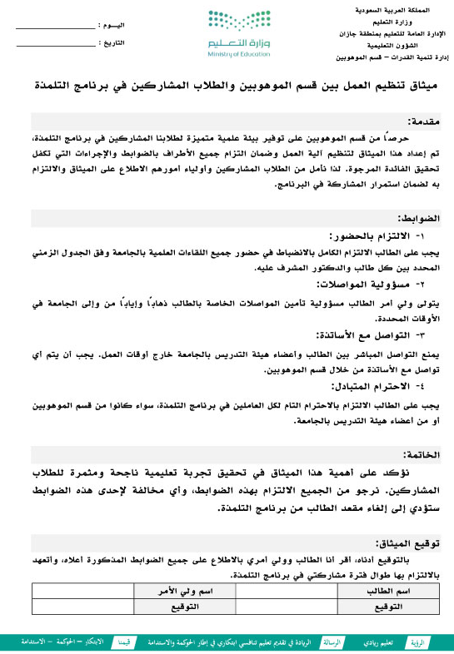

ميثاق تنظيم العمل بين قسم الموهوبين والطلاب المشاركين في برنامج التلمذة

Slide 17
برنامج التلمذة البحثية
قيمة المساهمة في البرنامج
2000 ريال
01
تذاكر السفر
3000 ريال
فكرة البرنامج
02
الإعاشة
5000 ريال
03
التلمذة (استكمال البحث العلمي)
10000 ريال
04
الإجمالي : 20000 ريال
الشؤون التعليمية - إدارة تنمية القدرات - قسم الموهوبين

Slide 18
شكراً لكم

